Slide 1
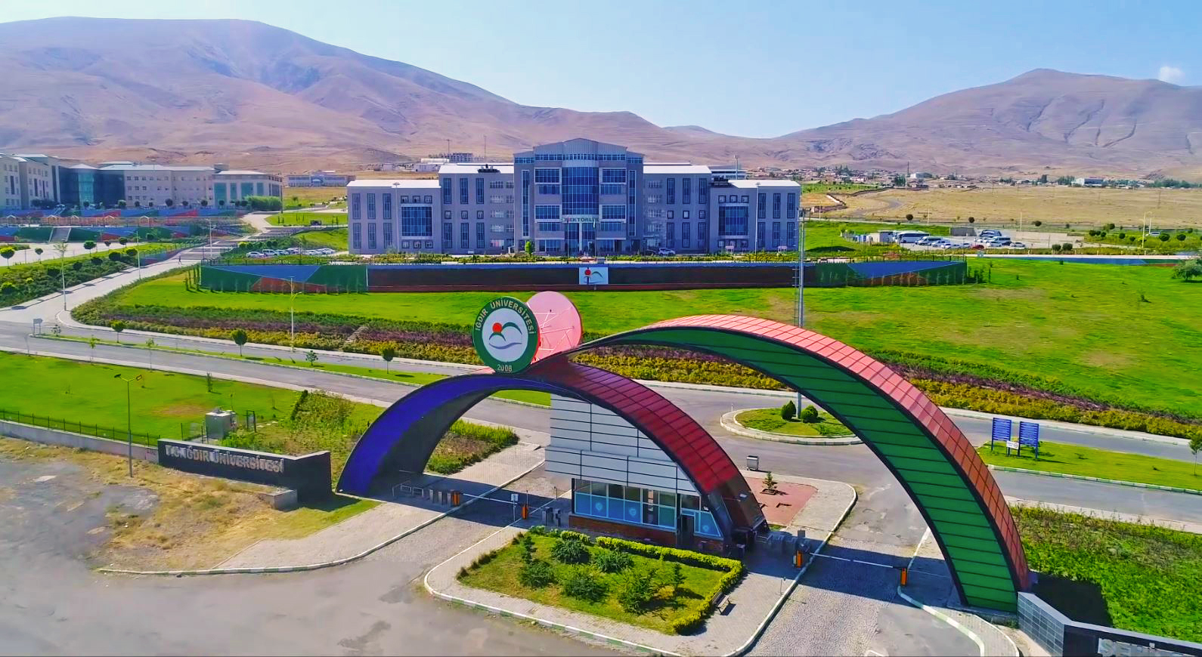


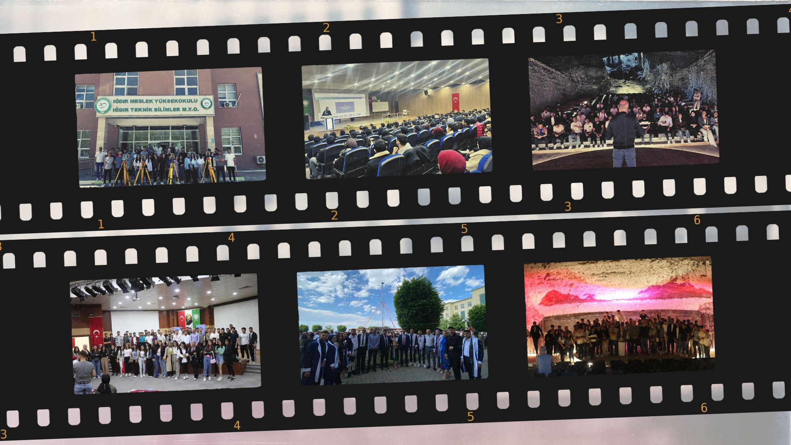


IĞDIR ÜNİVERSİTESİ
TEKNİK BİLİMLER MESLEK YÜKSEKOKULU
MİMARLIK VE ŞEHİR PLANLAMA
BÖLÜM TANITIMI

Slide 2
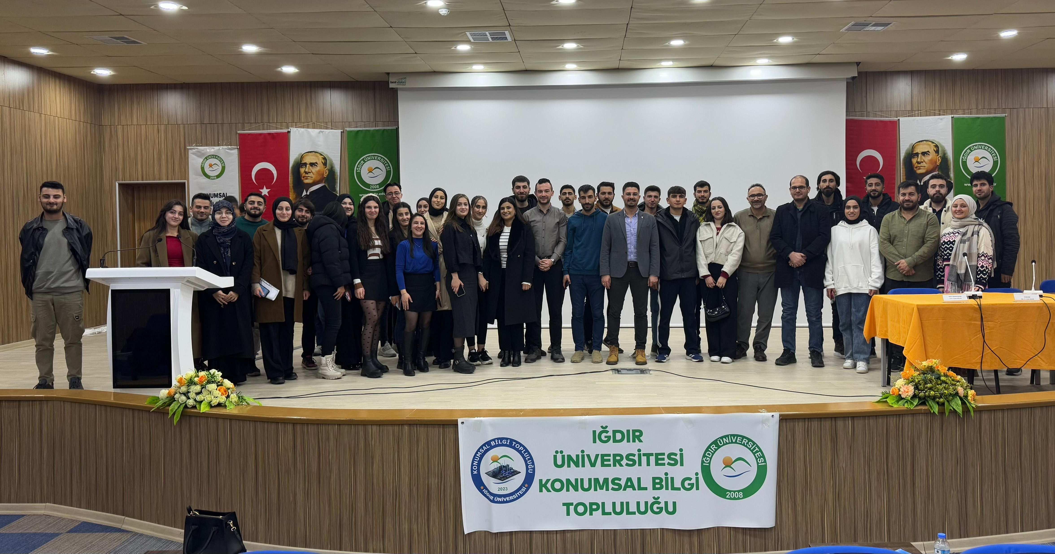
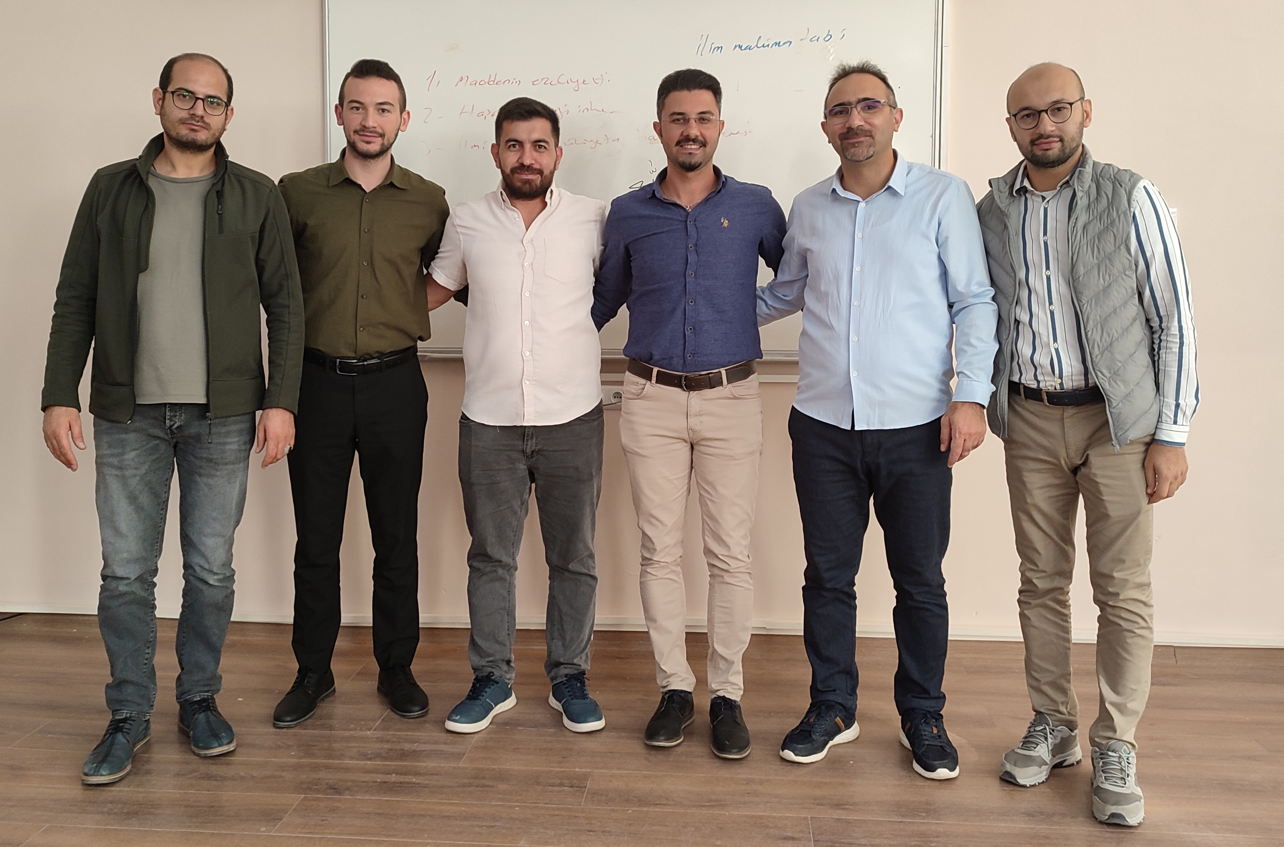
MİMARLIK VE ŞEHİR PLANLAMA BÖLÜMÜ
HAKKINDA GENEL BİLGİ
Günümüzde kamu ve özel sektörde nitelikli, donanımlı ve profesyonel insan kaynağına olan ihtiyaç her geçen gün artmaktadır. Rekabetin yoğun olduğu iş dünyasında, mesleki bilgi ve uygulama becerisine sahip bireyler istihdam eden kurumlar sürdürülebilir bir başarı elde edebilmektedir.
Mimarlık ve Şehir Planlama Bölümünün temel amacı; sektörün ihtiyaçları ile bilimsel ve teknolojik gelişmeleri dikkate alarak, mesleki yeterliliklere sahip, öğrendiği bilgileri uygulamaya dönüştürebilen nitelikli teknik elemanlar yetiştirmektir.
Bu bölümde HARİTA ve KADASTRO, TAPU ve KADASTRO olmak üzere 2 program mevcut olup bölümde 1 Profesör, 2 Doktor Öğretim Üyesi ve 3 Öğretim Görevlisi olmak üzere toplam 6 akademik personel görev yapmaktadır.

Slide 3
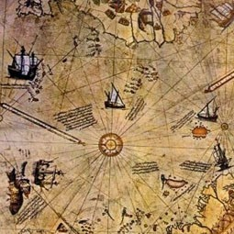
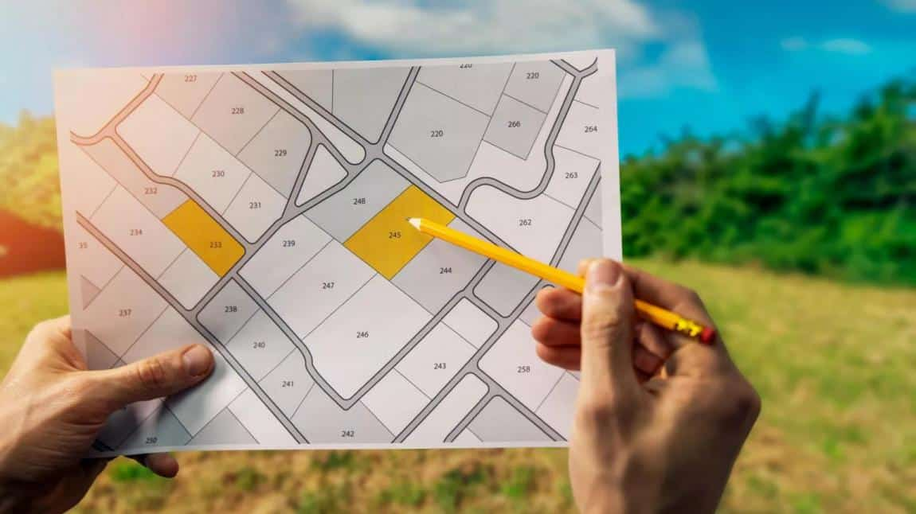
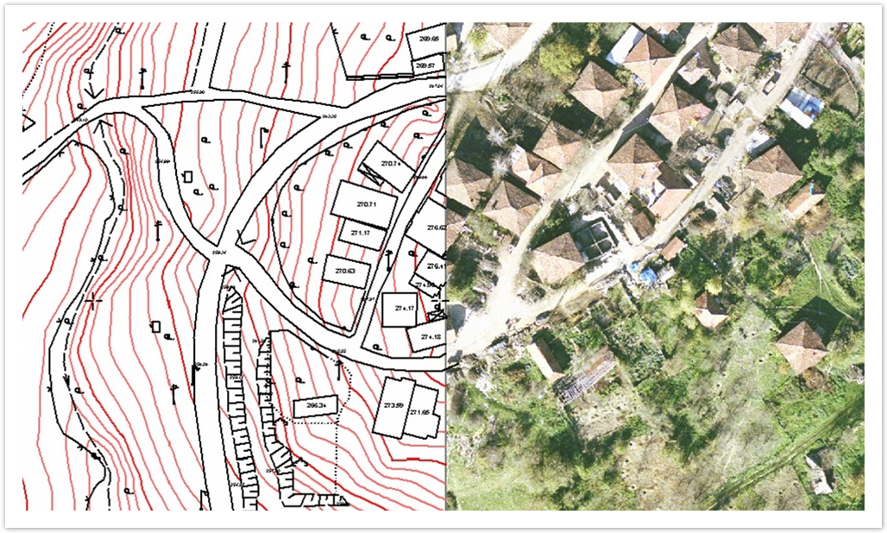
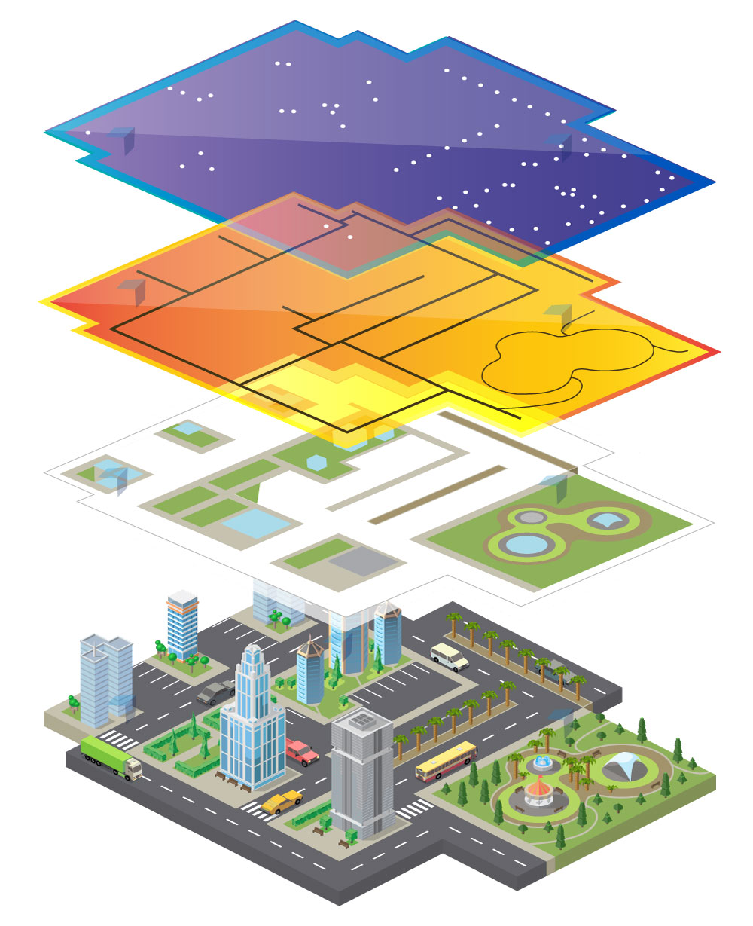
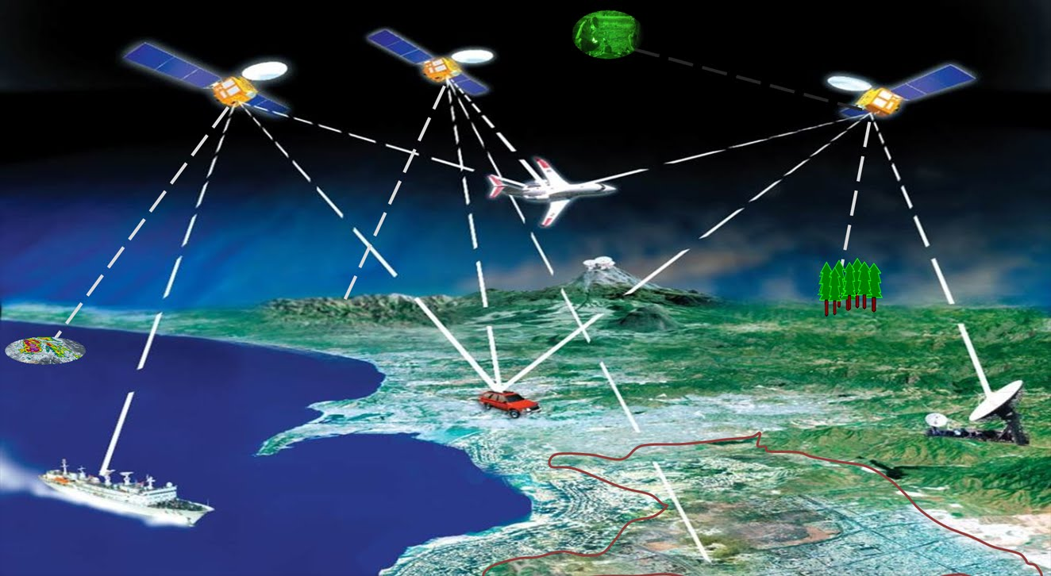
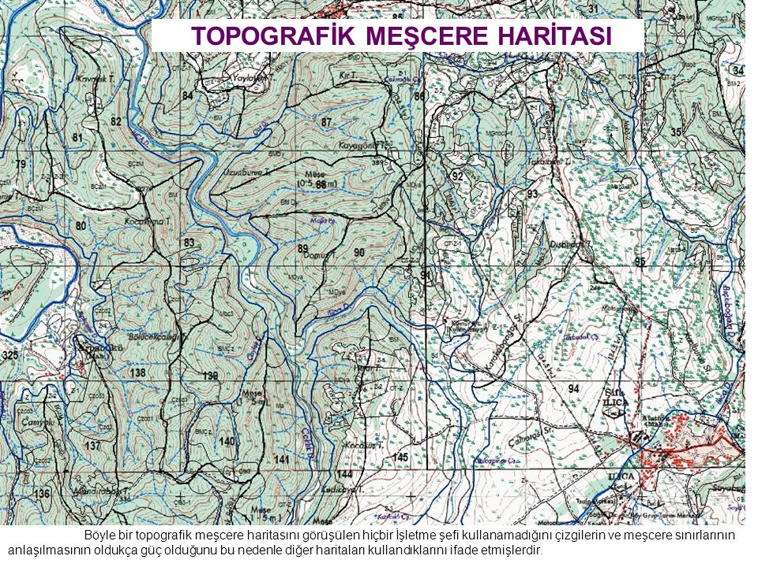
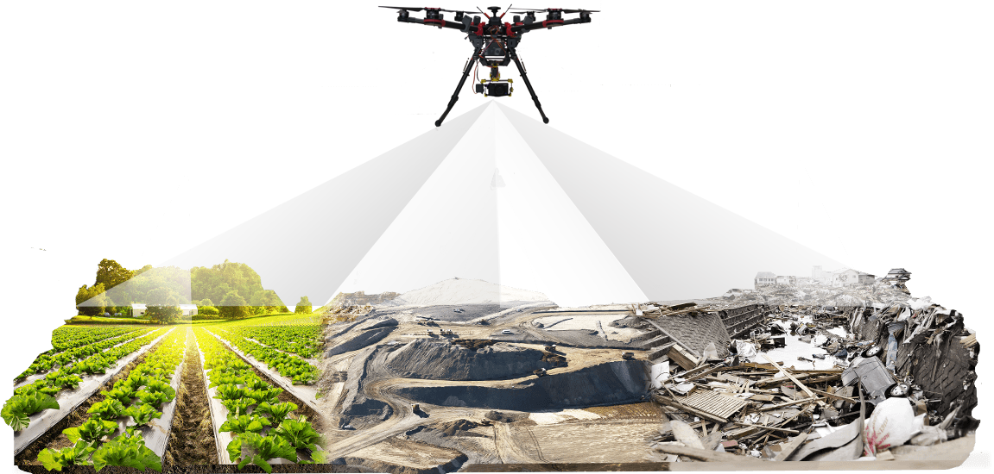
MİSYON ve VİZYON
Bölümümüz; mekânsal bilgiyi doğru, güvenilir ve güncel yöntemlerle üretebilen, bu bilgiyi analiz ederek farklı disiplinlerle birlikte kullanabilen, teknik ve hukuki açıdan donanımlı nitelikli bireyler yetiştirmeyi amaçlamaktadır. Öğrencilerimizin; arazi ölçme, haritalama, tapu ve kadastro uygulamaları ile mekânsal veri yönetimi konularında yetkin, aynı zamanda mesleki etik değerlere bağlı ve teknolojik gelişmelere uyum sağlayabilen bireyler olmaları hedeflenmektedir. Bu doğrultuda bölümümüz; kamu ve özel sektör ihtiyaçlarına cevap verebilen, konum bilgisini etkin kullanan, analiz eden ve uygulamaya dönüştüren bir eğitim anlayışıyla geleceğe yön vermeyi vizyon edinmektedir.

Slide 4
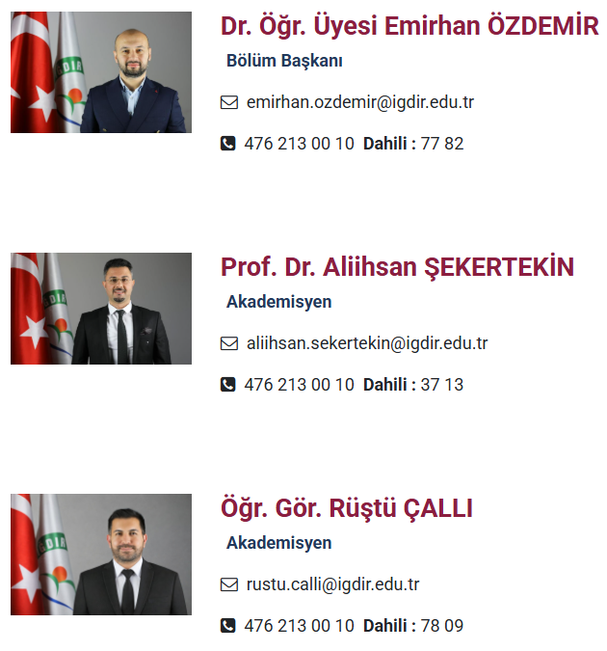
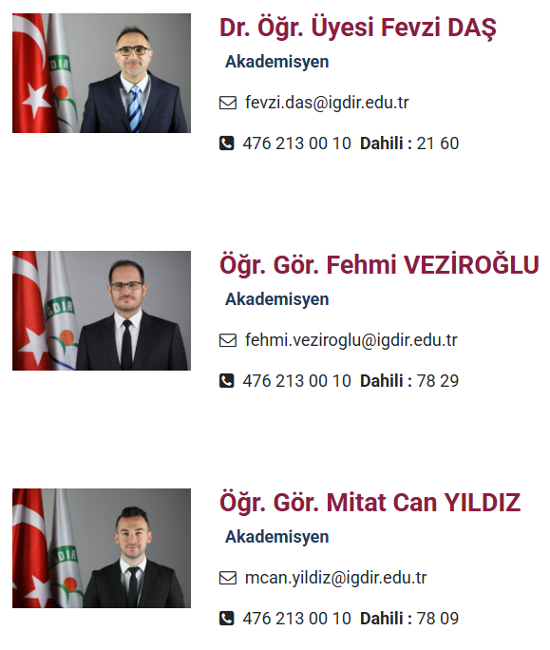
Mimarlık ve Şehir Planlama Bölümü
Akademik Personel Kadrosu
Tapu ve Kadastro Pr.
Harita ve Kadastro Pr.

Slide 5
Ders İçerikleri
Tapu ve Kadastro Pr.
Harita ve Kadastro Pr.
Hukuk + İdari + Teknik Odaklı
Tapu ve Hukuk Odaklı Dersler
Tapu Sicili Uygulaması I-II, Tapu Mevzuatı I-II, Eşya Hukuku, Miras Hukuku, Kamulaştırma, İmar Bilgisi
Teknik ve Ölçme Dersleri
Ölçme Bilgisi I-II, Bilgisayar Destekli Harita Çizimi I-II, Uzaktan Algılama, Kartografya, Kadastro Bilgisi, İHA ile Ortofoto Üretimi ve 3B Modelleme, Coğrafi Bilgi Sistemleri
Uygulamalı Alanlar
Arazi Toplulaştırma, Şehircilik ve Planlama, Uygulamalı Uzaktan Algılama, Uygulamalı CBS, Kentsel Dönüşüm Uygulamaları, Kent Bilgi Sistemi
Ölçme ve Haritacılık Odaklı
Ölçme ve Haritacılık Temel Dersleri
Arazi Ölçmeleri I-II-III-IV, Mesleki Trigonometri, Mesleki Hesaplamalar, Aplikasyon, Fotogrametri, Alet Bilgisi, İHA ile Ortofoto Üretimi ve 3B Modelleme, Kadastro Bilgisi, Kartografya
Teknik ve Dijital Dersler
Bilgisayar Destekli Harita Çizimi I-II, Uzaktan Algılama, Coğrafi Bilgi Sistemleri, Algoritma ve Programlama
Yönetim ve Uygulama
Arazi Yönetimi, İmar Bilgisi, Taşınmaz Hukuku, Uygulamalı Uzaktan Algılama, Uygulamalı CBS

Slide 6
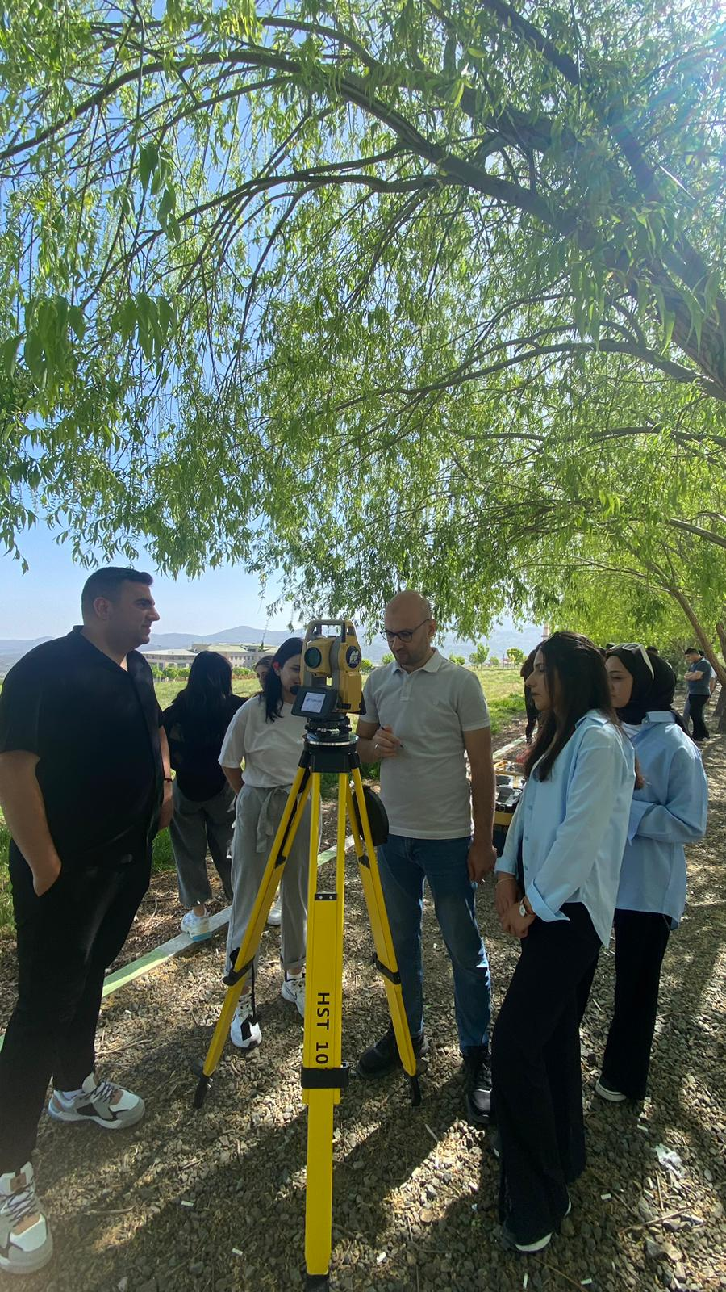
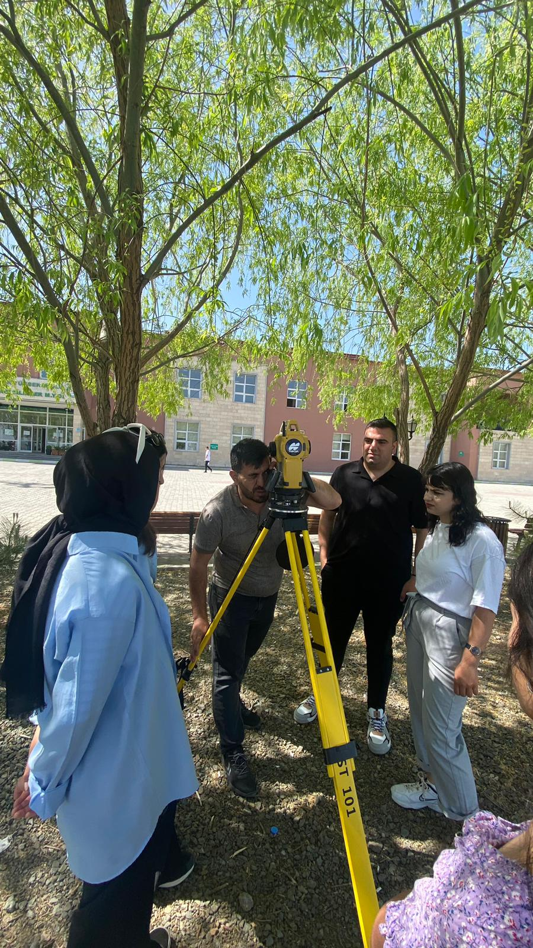
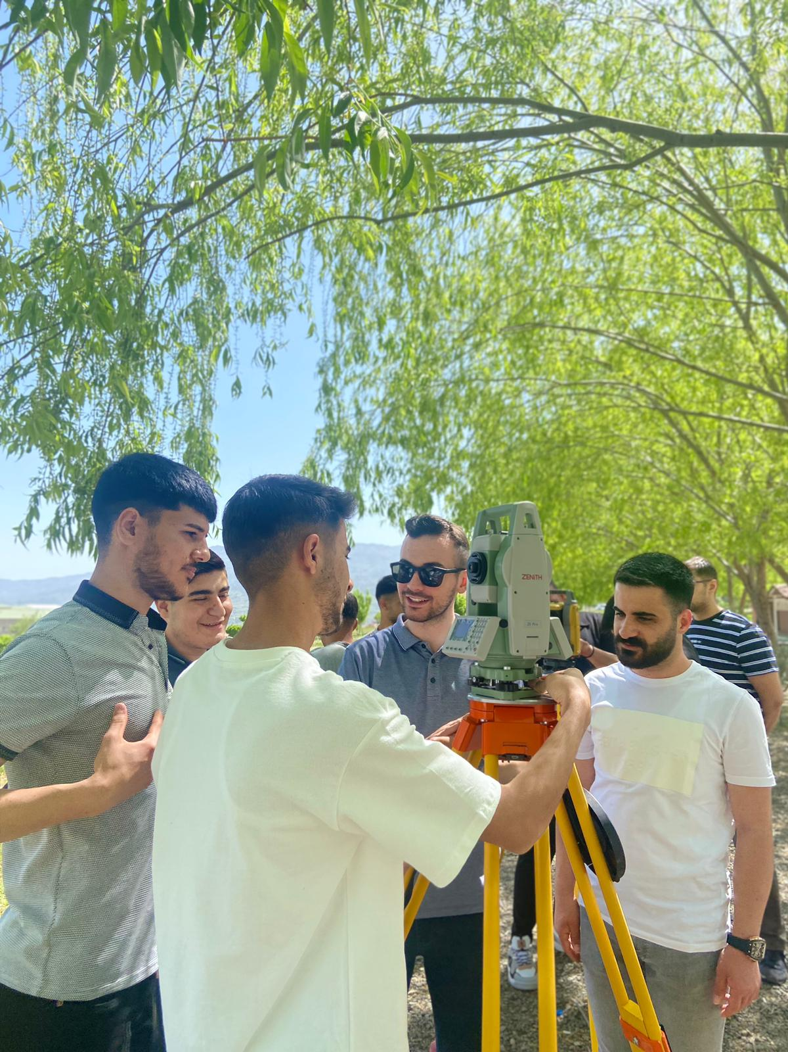

Slide 7













İŞ VE STAJ İMKANLARI
Kadastro Müdürlüğü
Tapu Müdürlüğü
Harita Genel Müdürlüğü
Orman İşletme Müdürlüğü
Coğrafi Bilgi Merkezi
Devlet Su İşleri
Belediyeler
Özel Harita Mühendislik Büroları
Lisanslı Harita Kadastro Mühendisleri ve Büroları (LİHKAB)
Türkiye Taşkömürü Kurumu
Devlet Demiryolları
Türkiye Elektrik Dağıtım A.Ş.
Vakıflar Genel Müdürlüğü
İlbank
Ulaştırma ve Altyapı Bakanlığı
Maden ve Petrol İşleri Genel Müdürlüğü

Slide 8
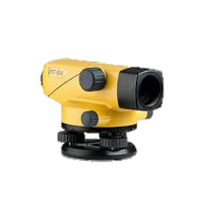
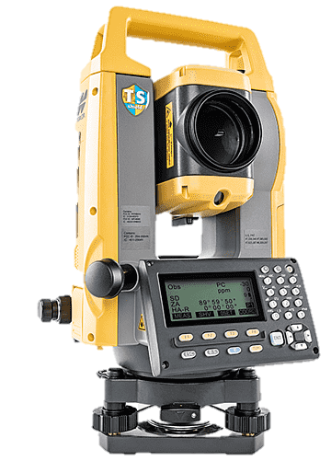
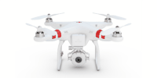
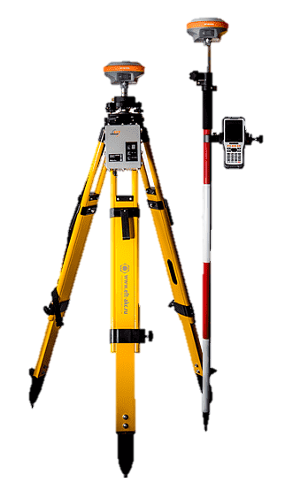
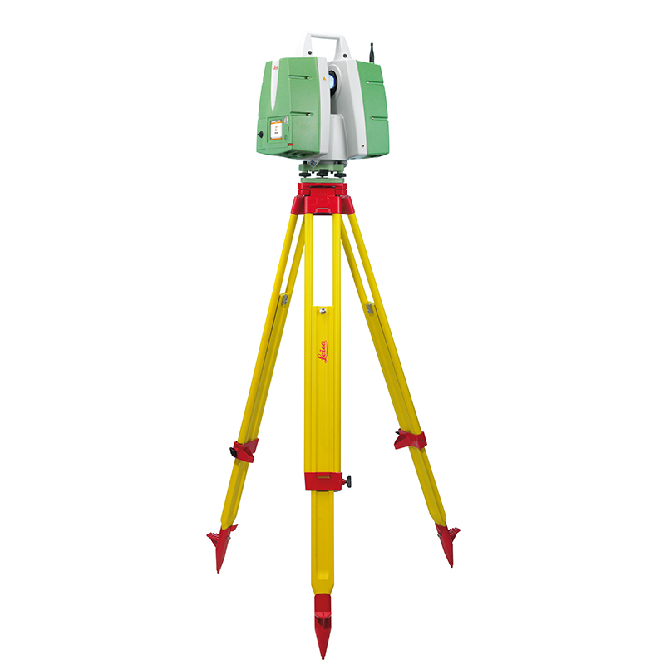
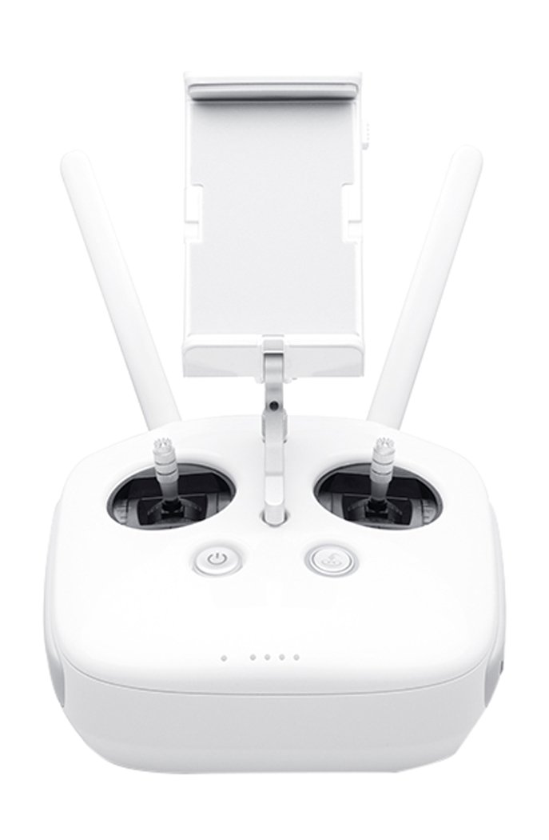
Örnek Çalışmalar

Slide 9
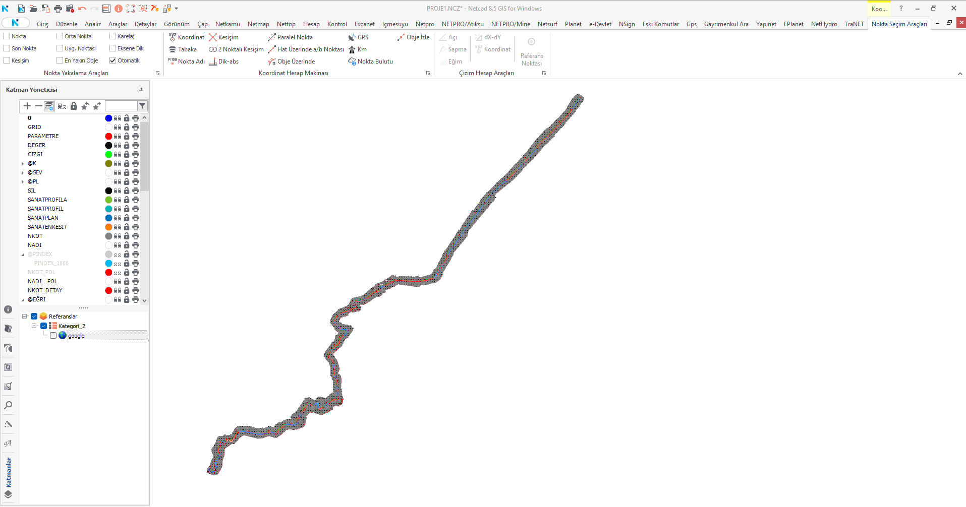
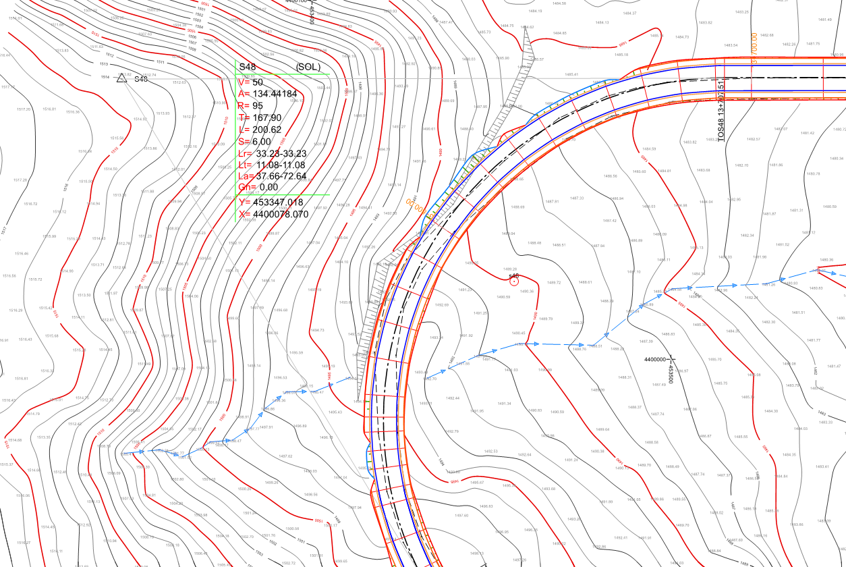
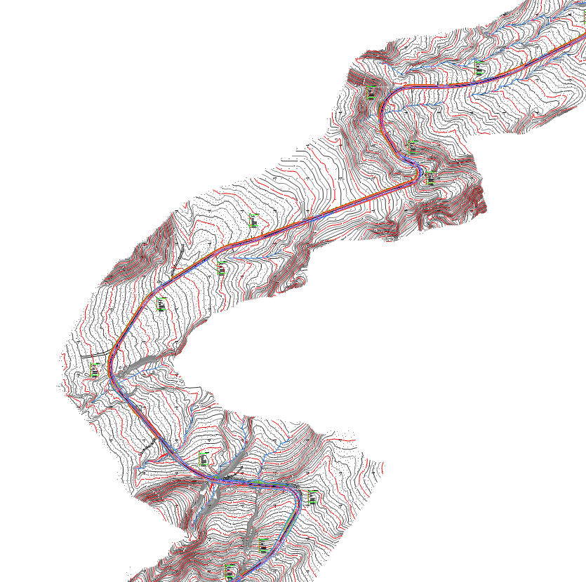
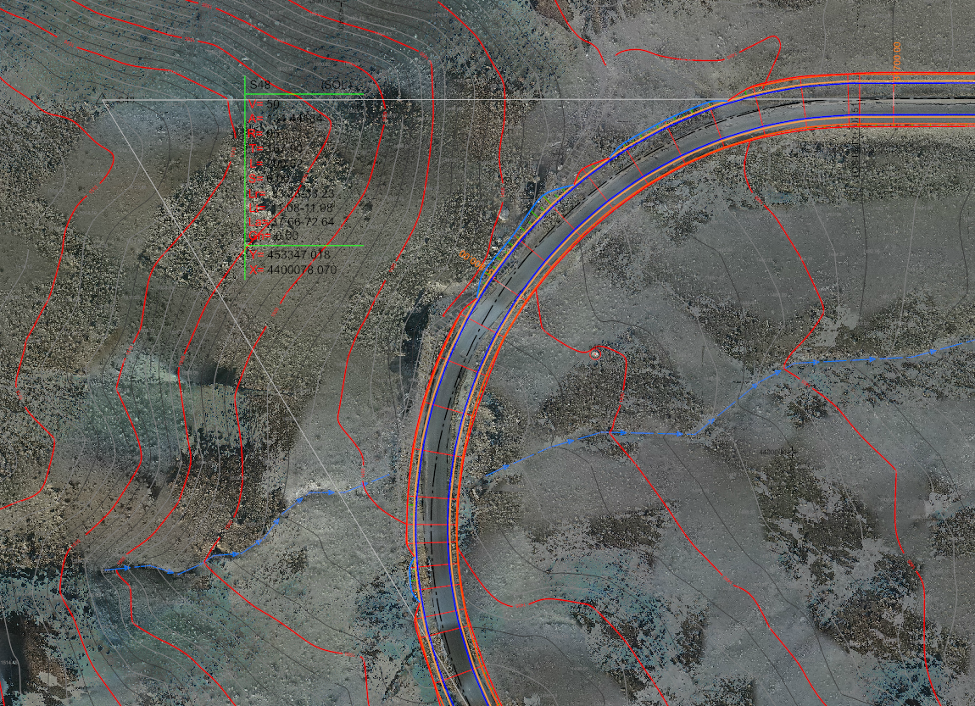

Slide 10
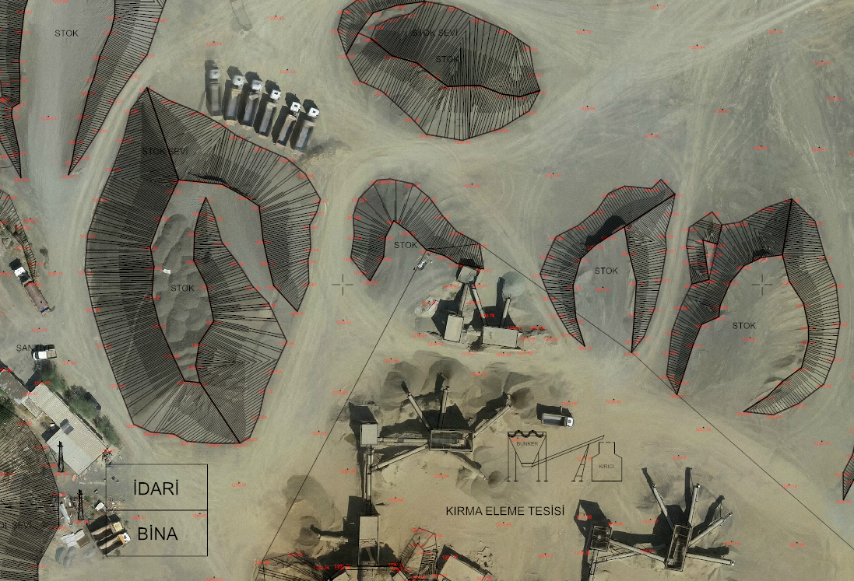
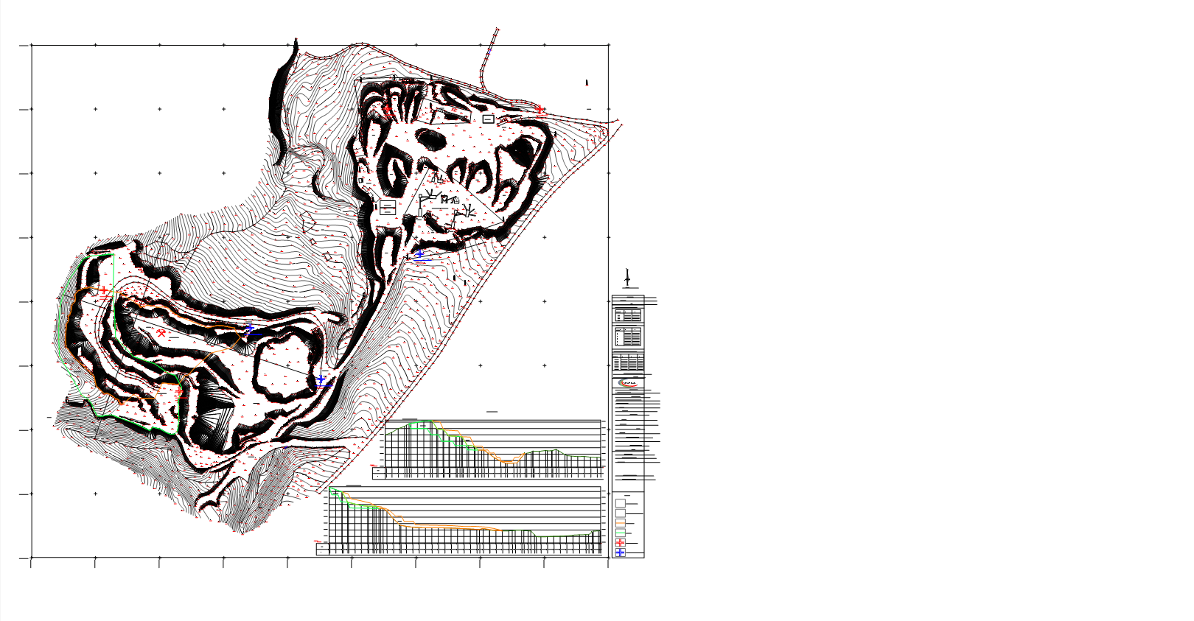
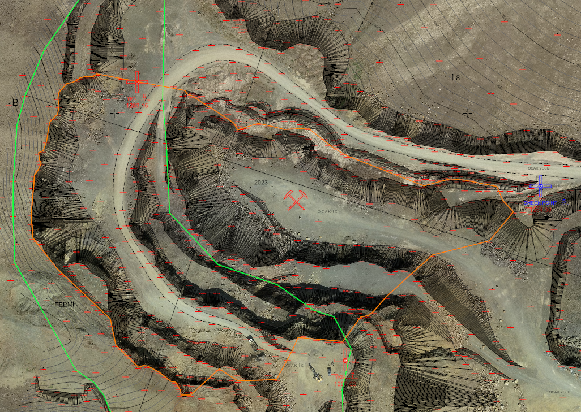

Slide 11
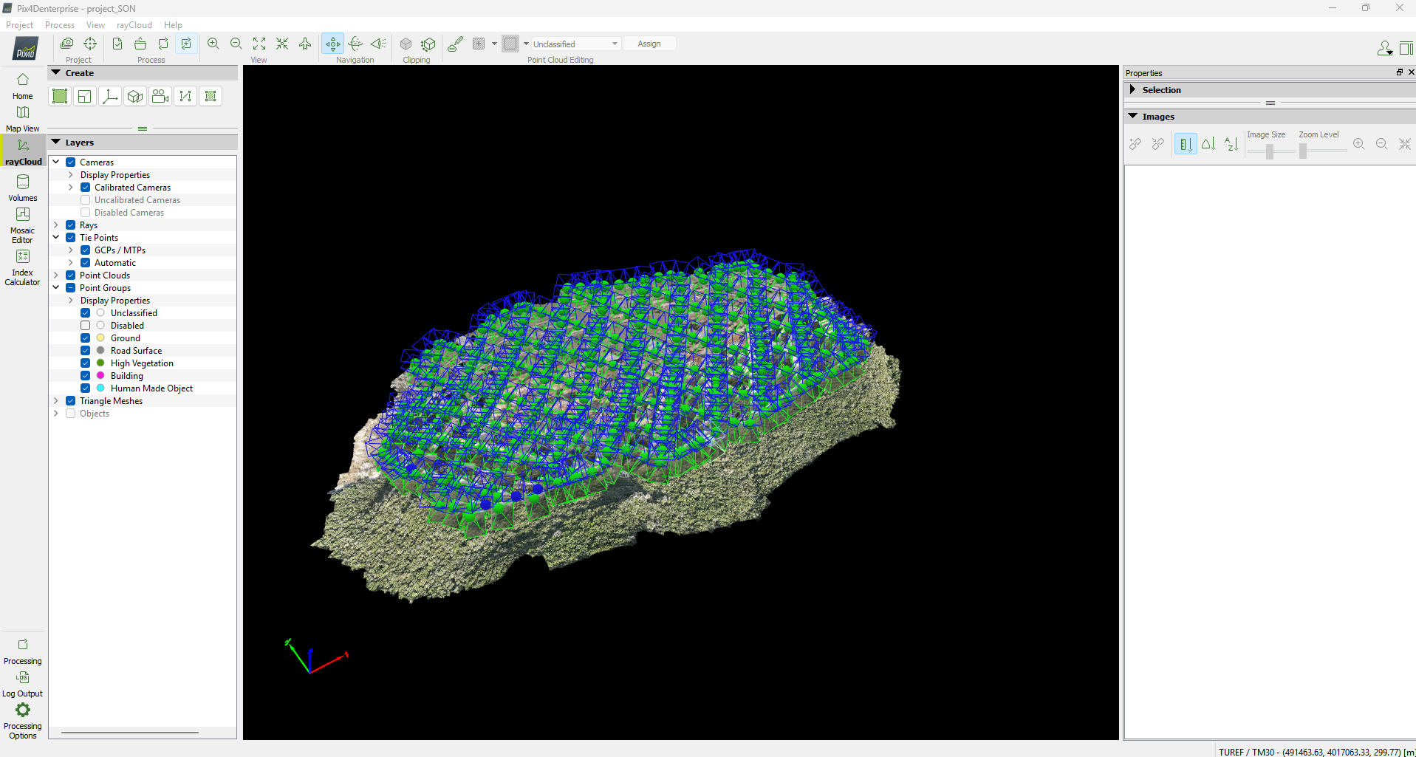
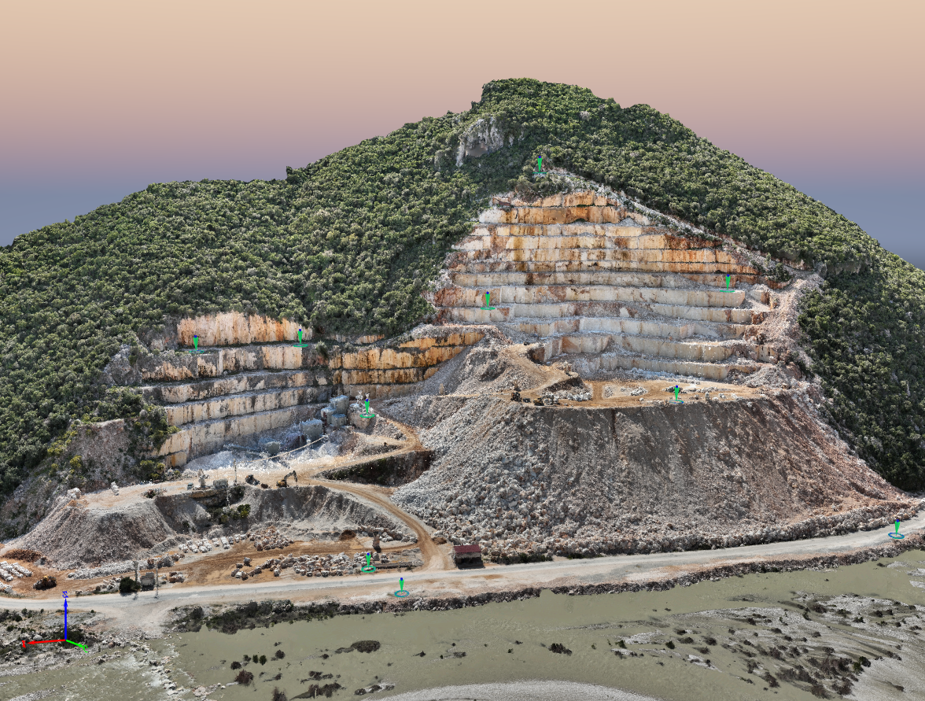
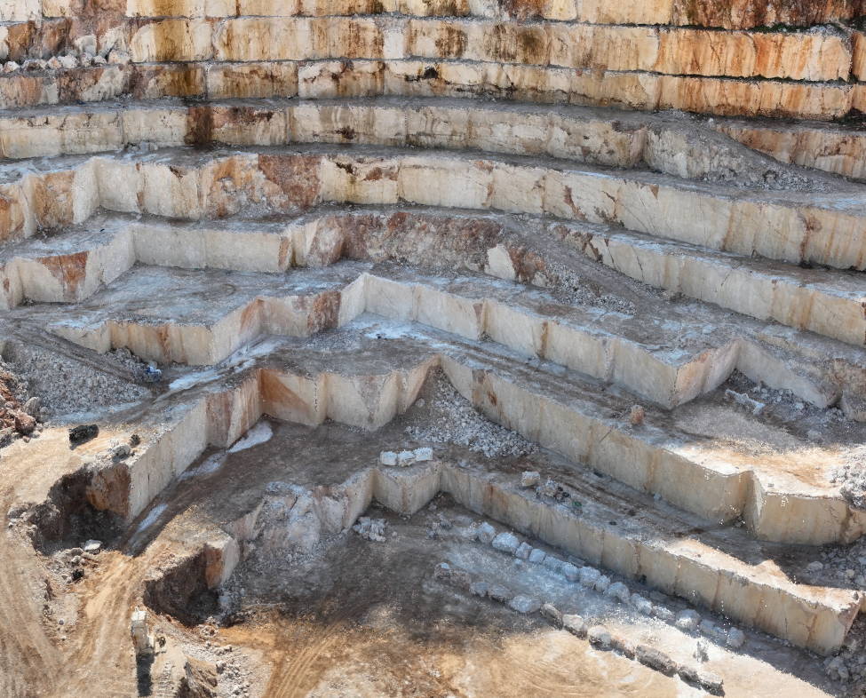

Slide 12
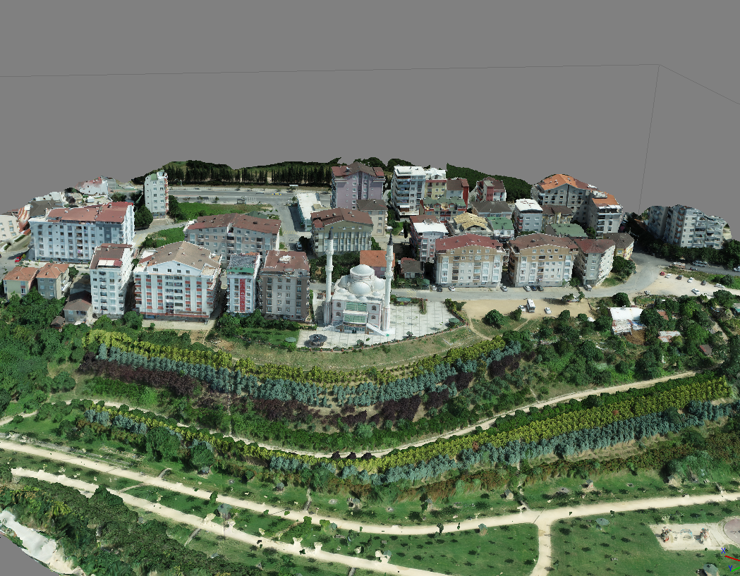
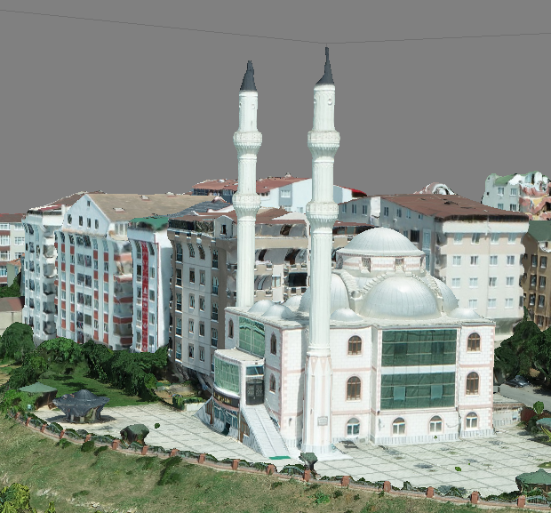

Slide 13
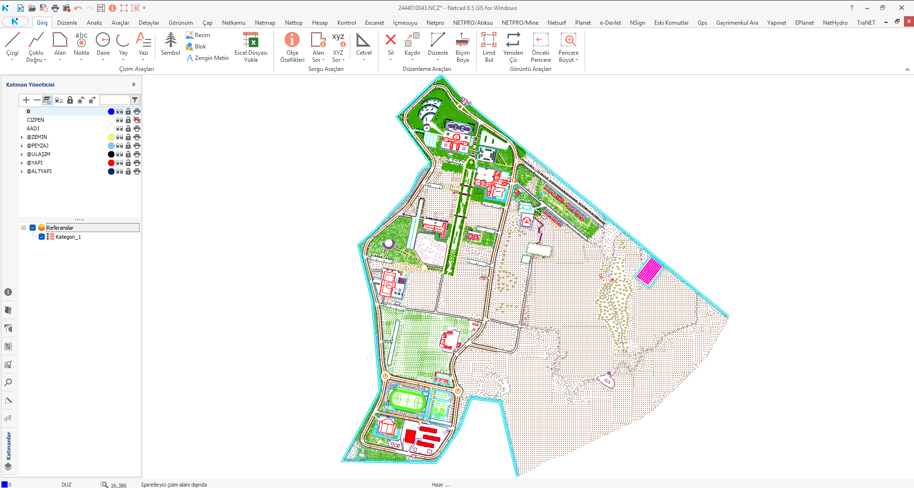
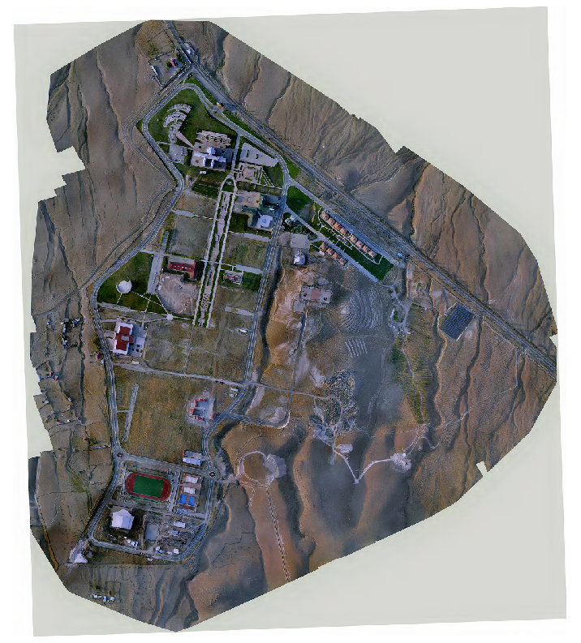
IĞDIR ÜNİVERSİTESİ
ŞEHİT BÜLENT YURTSEVEN KAMPÜSÜ
HALİHAZIR HARİTASI

Slide 14
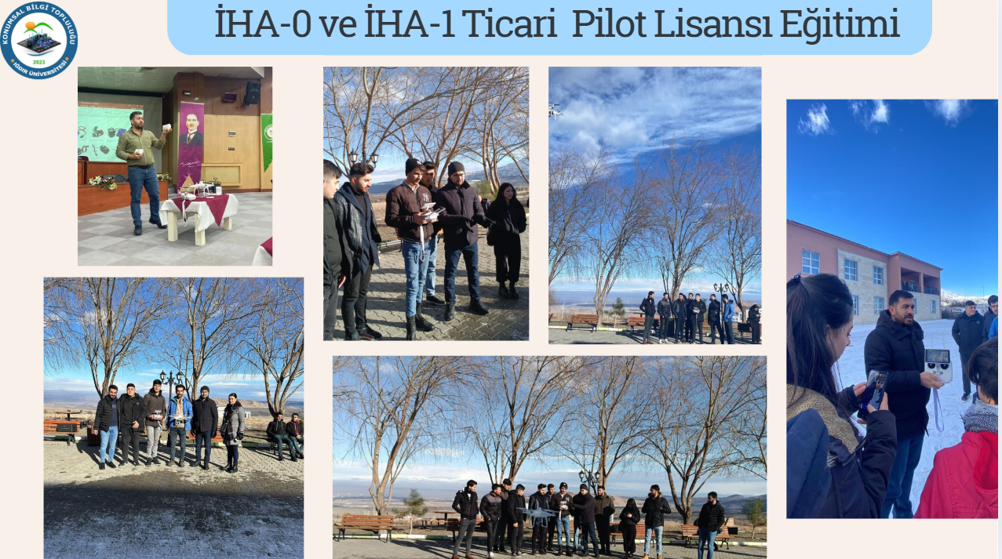


Slide 15
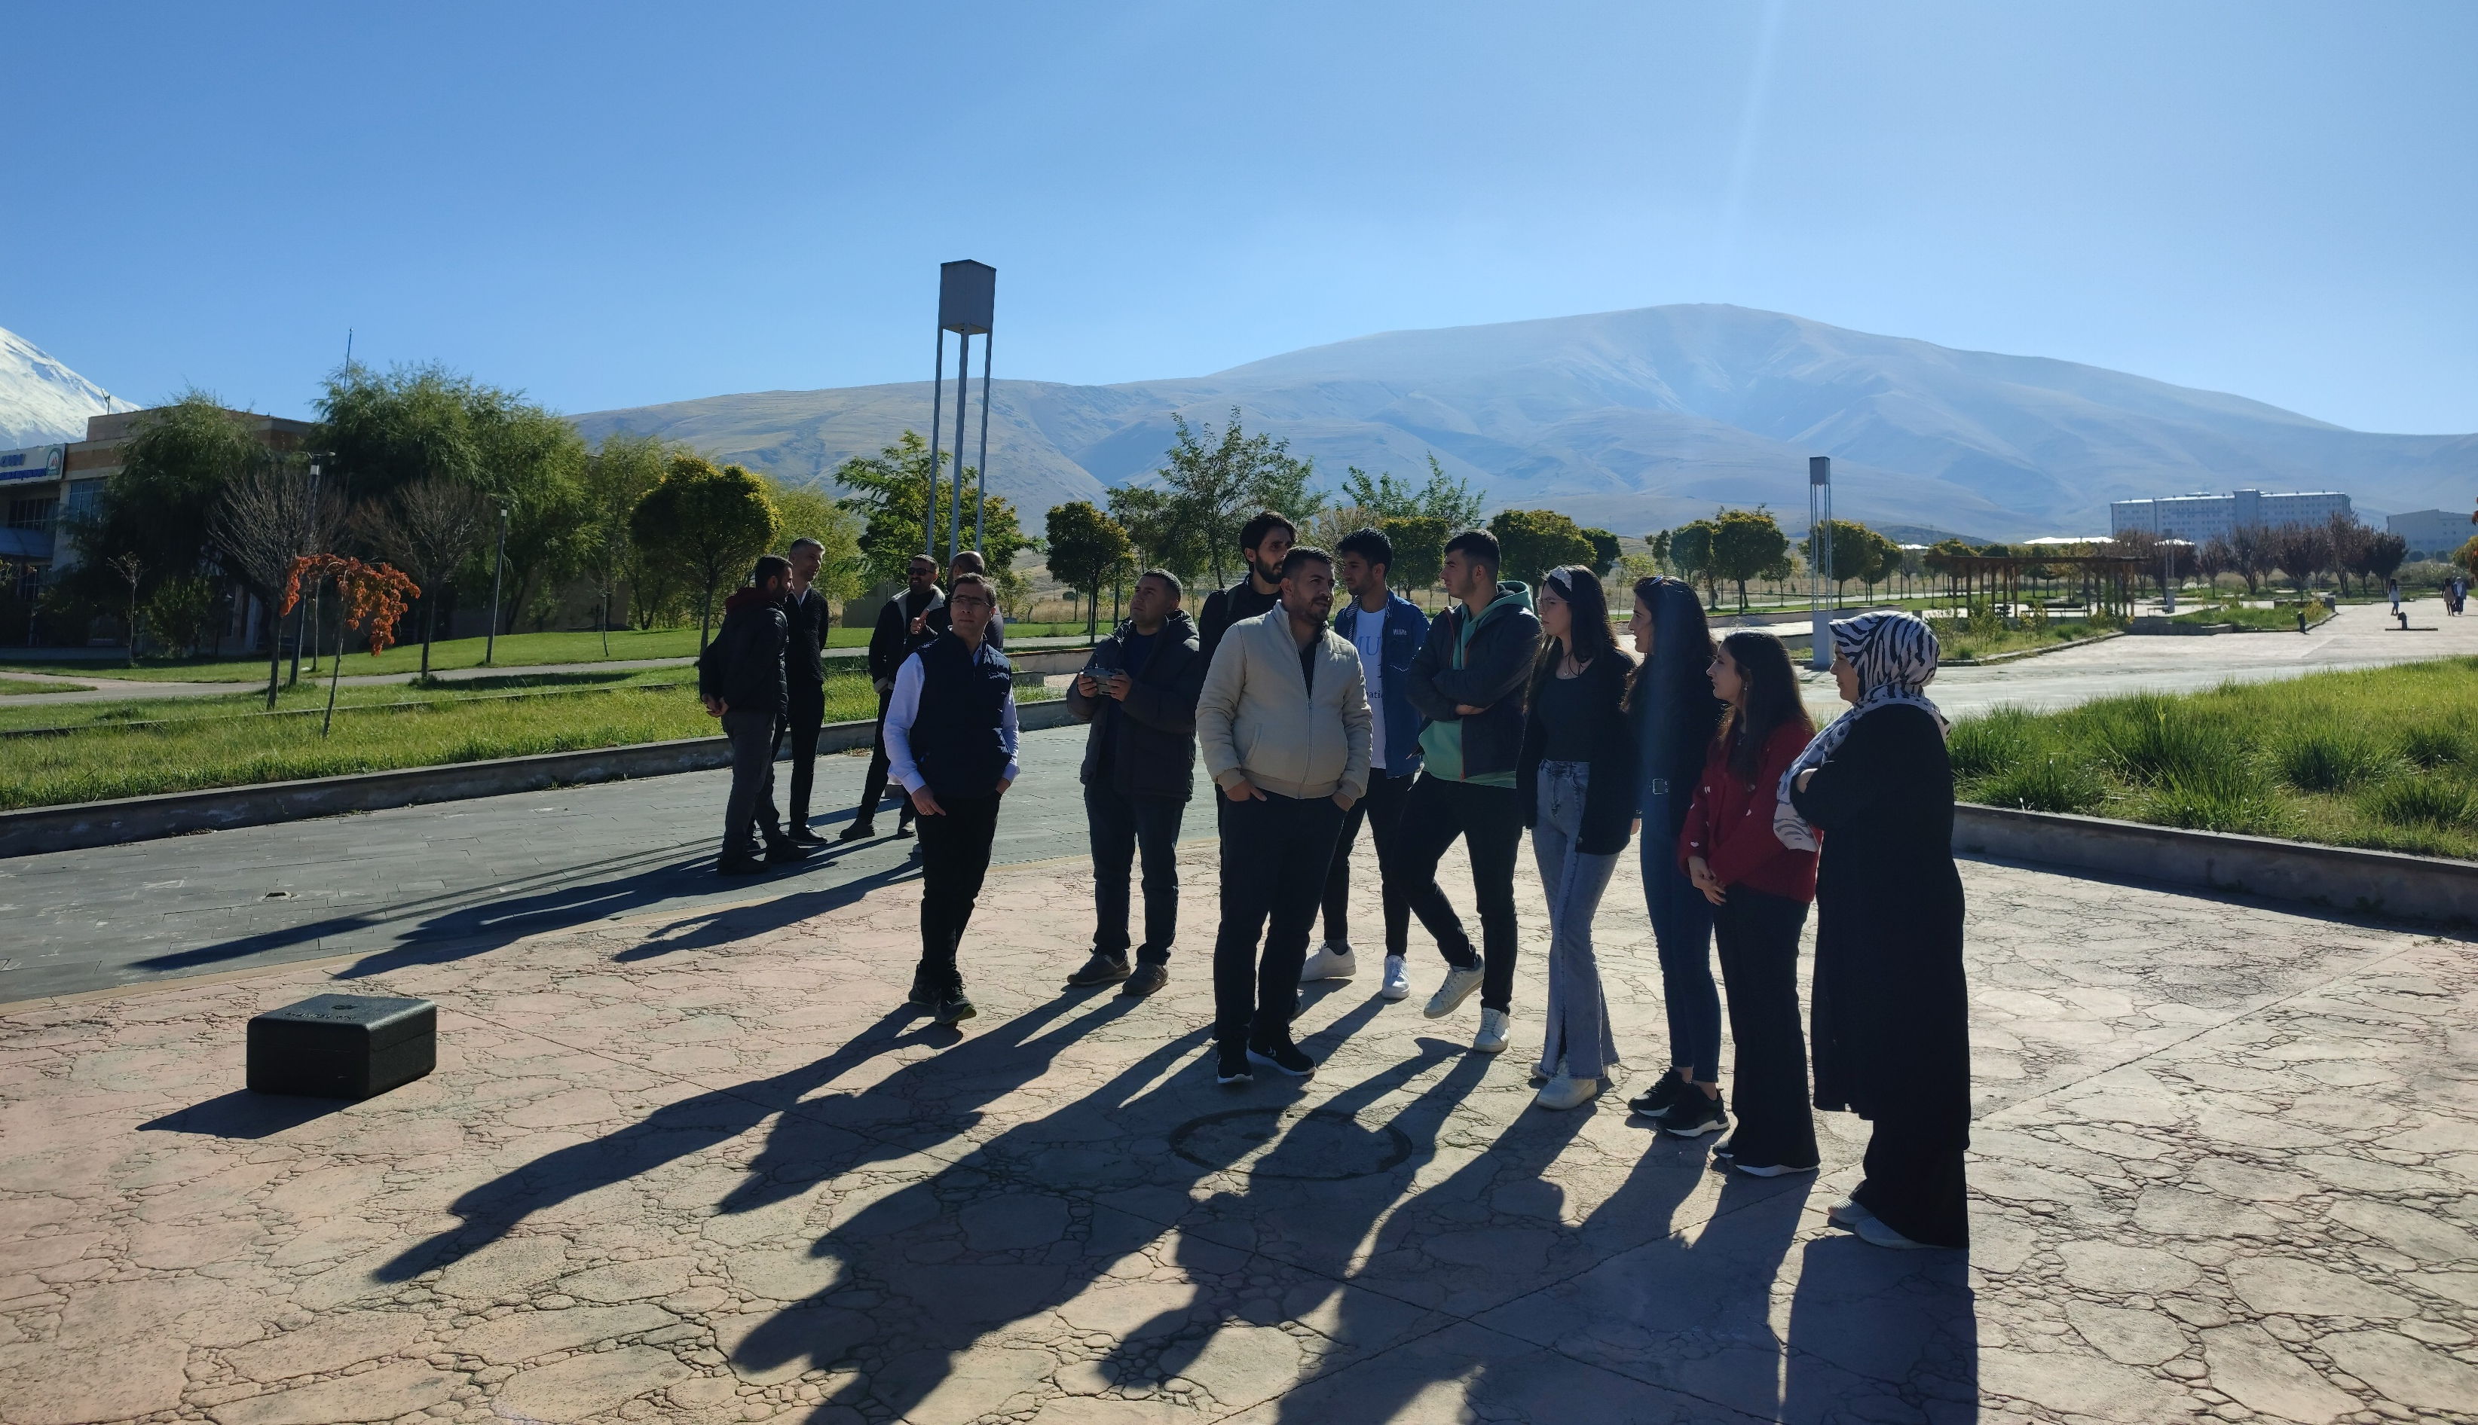
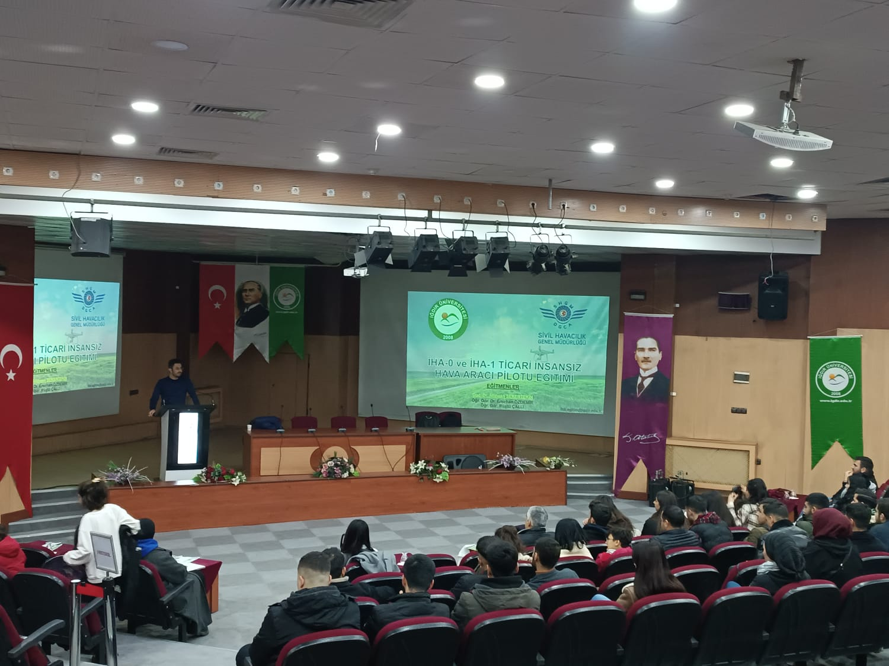
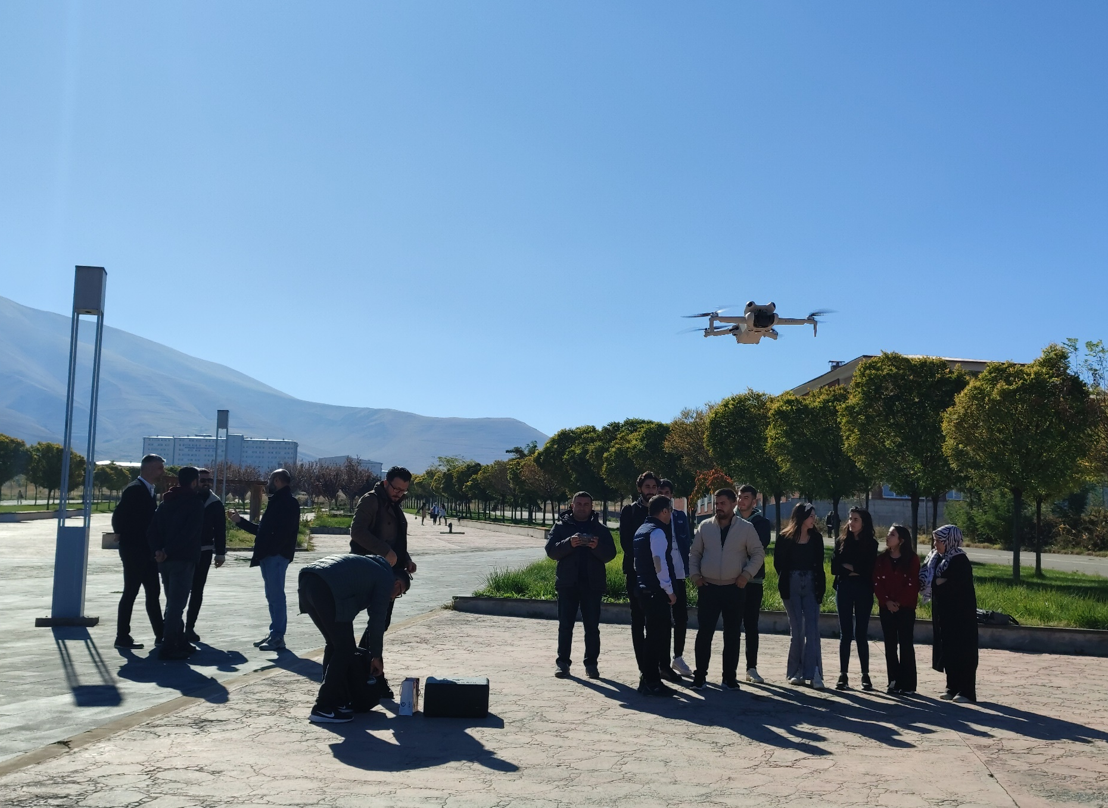

Slide 16
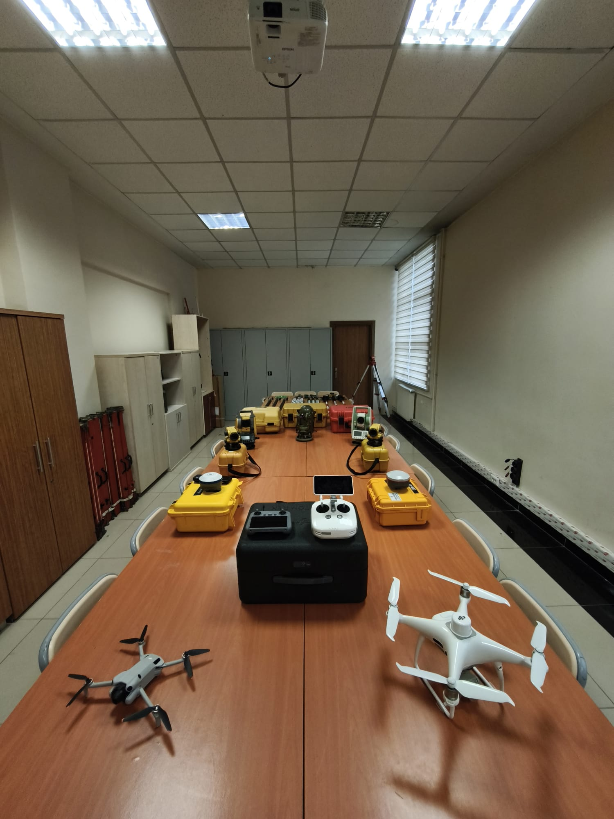
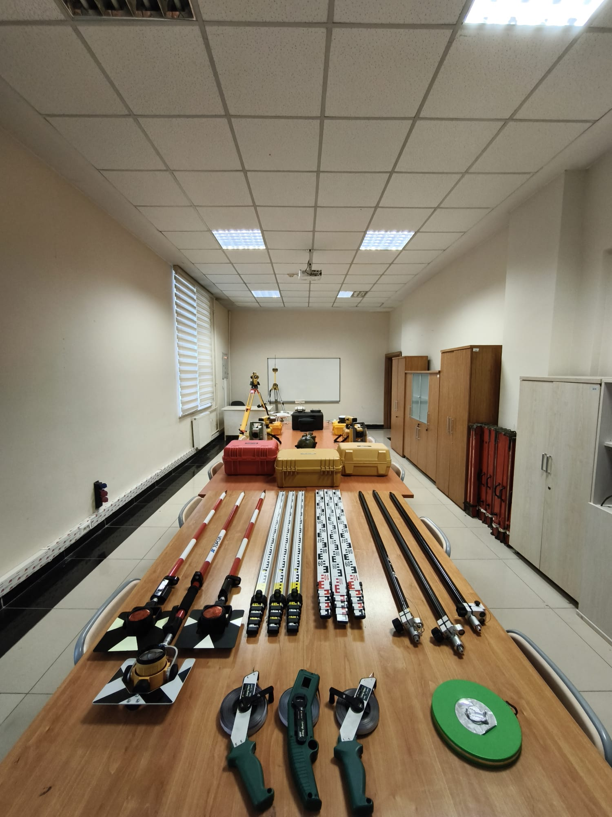
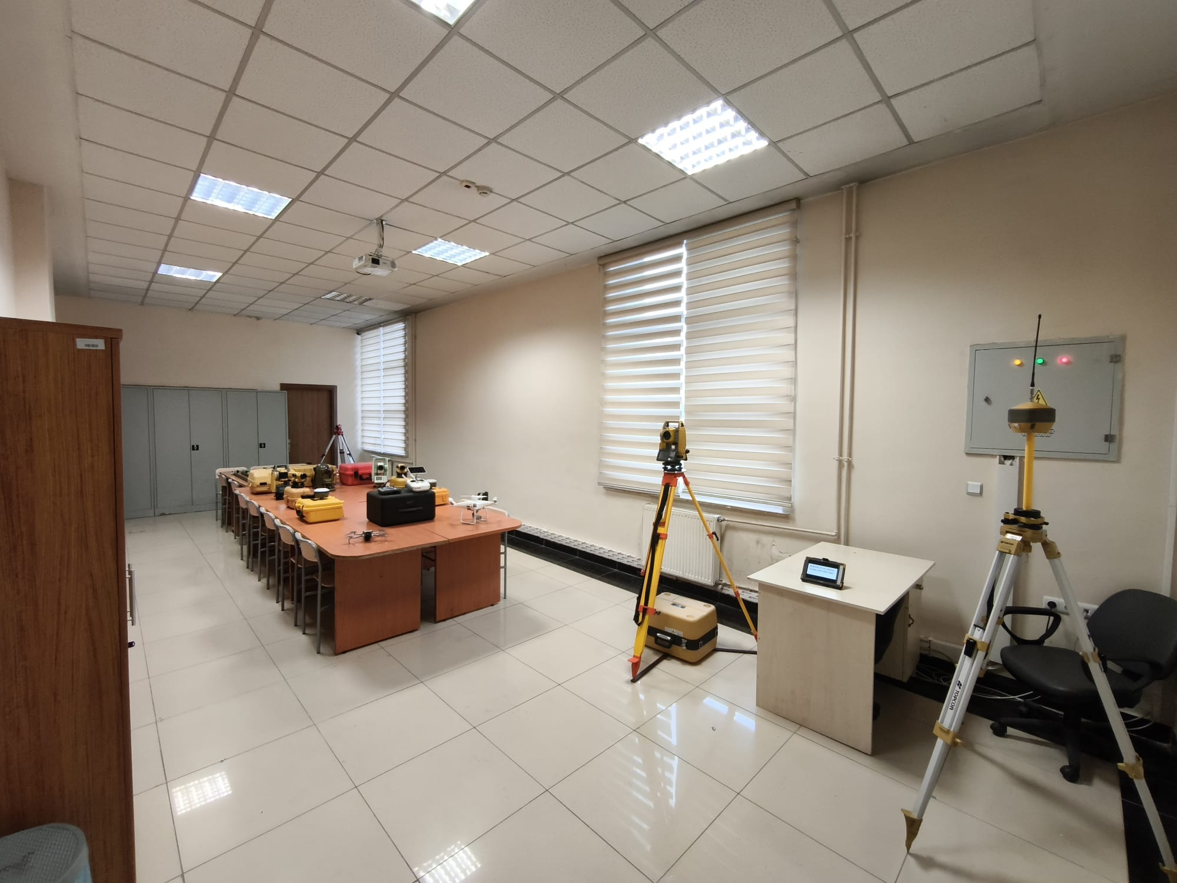
ALET LABORATUVARIMIZ

Slide 17
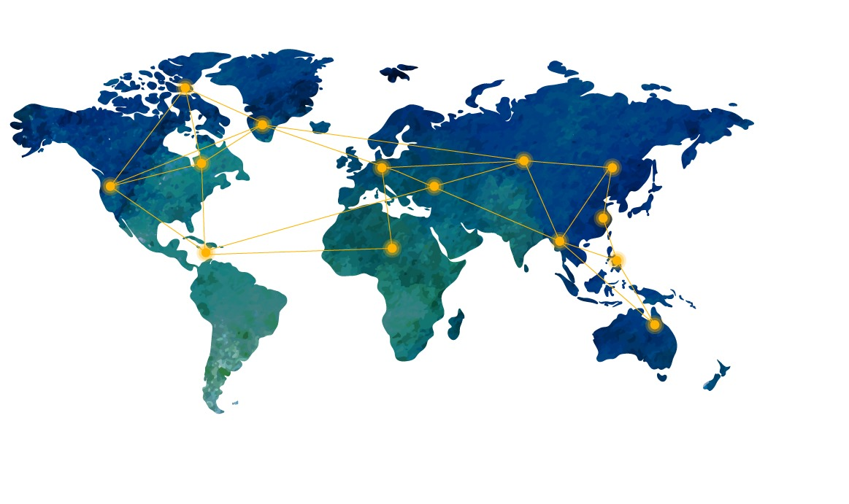
DİNLEDİĞİNİZ İÇİN TEŞEKKÜRLER

